Slide 1
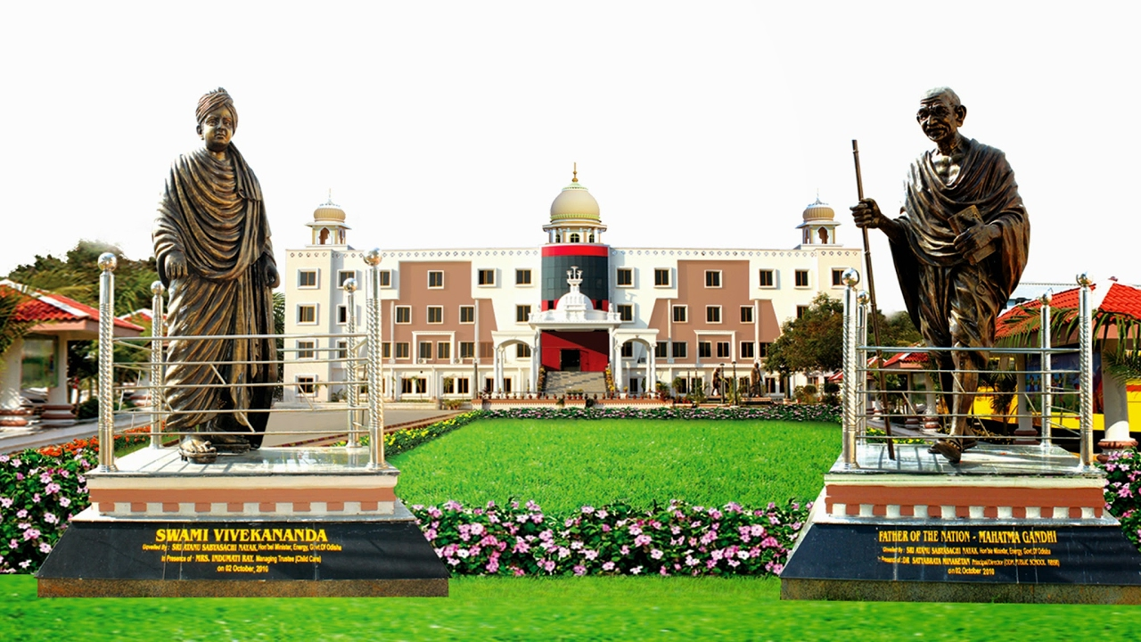
पाठ-1 हम कुछ करके दिखलाएंगे
पाठ-2 किरण मजुमदार शॉ
पाठ- 3 मुल्ला का लगान
CLASS: V
SESSION NO : 10
SUBJECT : HINDI
CHAPTER NUMBER: 1 ,2 ,3
TOPIC:हम कुछ करके दिखलाएंगे
किरण मजुमदार शॉ , मुल्ला का लगान
SUB TOPIC: अभ्यास कार्य -1 –लघुत्तरीय प्रश्न, वर्तनी, शब्दावली

Slide 2
शिक्षण उद्देश्य
अभ्यास कार्य के माध्यम से विषय संस्मरण तथा संदेह दूरीकरण करना ।

Slide 3
1. निम्नलिखित लघूत्तरीय प्रश्नों के उत्तर दीजिए –
(क) कविता में कवि क्या इच्छा जता रहा है?
(ख ) कवि जब गरीब भिखारी को देखता है, तो क्या सोचता है?
(ग) कवि उम्मीद हार बैठे व्यक्तियों के लिए क्या करना चाहता है
(घ) सभ्य, सुसंस्कृत और उन्नत समाज का अंदाज़ा कैसे लगाया जा सकता है?
(ङ ) किरण मजुमदार के बारे में 'न्यूयॉर्क टाइम्स' ने क्या कहा?
(च ) बादशाह ने मंत्री से क्या माँगा?
(छ ) मौलाना ने नसीरुद्दीन के लगान न देने का क्या कारण बताया ?

Slide 4
2 . वर्तनी शुद्ध कीजिए ।
जमिन
महनत
आबिसकार
सराहनिय
प्रचिन
3. निम्न वर्णों से दो –दो शब्द बनाइए –
क्ष
श्र
ल्ल
क्ख
क्क

Slide 5
1. निम्नलिखित लघूत्तरीय प्रश्नों के उत्तर दीजिए –
(क) कविता में कवि कुछ नवीन कार्य करने की इच्छा जता रहा है।
(ख) कवि जब गरीब भिखारी को देखता है, तो उसे गले लगाकर बराबर का स्थान देने की बात सोचता है।
(ग) कवि उम्मीद हार बैठे व्यक्तियों के बुझे चेहरों में फिर से उत्साह जगाना चाहता है।
(घ) सभ्य, सुसंस्कृत और उन्नत समाज का अंदाज़ा उस समाज में नारी की स्थिति से लगाया जा सकता है।
(ङ ) 'न्यूयॉर्क टाइम्स' ने किरण मजुमदार को आविष्कार की भारतीय जननी कहा।
(च ) बादशाह ने मंत्री से राज्य का हिसाब-किताब माँगा।
(छ) मौलाना ने नसीरुद्दीन के लगान न देने का कारण यह बताया की जब भी मुल्ला से लगन मांग जाता है उसके पास देने केलिए मोहरें नहीं होती ।

Slide 6
2 . वर्तनी शुद्ध कीजिए ।
ज़मीन
मेहनत
आविष्कार
सराहनीय
प्राचीन
3. निम्न वर्णों से दो –दो शब्द बनाइए –
क्ष – परीक्षा , रक्षा
श्र – परिश्रम , आश्रय
ल्ल – बिल्ली ,उल्लास
क्ख –मक्खन , मक्खी
क्क- पक्का ,छक्का

Slide 7
गृहकार्य
व्याकरण पाठ-१ ,२ ,५ अभ्यास कीजिए ।

Slide 8
शिक्षण उद्देश्य
अभ्यास कार्य के माध्यम छात्र से विषय संस्मरण करके परीक्षा हेतु प्रस्तुत होंगे ।

Slide 9
THANKING YOU
ODM EDUCATIONAL GROUP

